Slide 1
Skolēnu dienas ritms;
Konsultācijas;
Noteikumi stundā un problēmu risināšana;
Mācīšana un mācīšanās forma
Tematiskais atsegums;
Vērtēšana;
Vecāku līdzdalība

Slide 2
Dienas ritms
Plkst. 8.45 – 9.00 iepazīšanās ar dienas plānu
Mācību stundas līdz plkst.14.00
 | STUNDA | Pedagogs
8.45 | Saruna ar klases audzinātāju | Monta Malkause
9.00 | Klases stunda | Monta Malkause
10.00 | Angļu valoda | Agnese Zīle
11.00 | Latviešu valoda | Monta Malkause
12.00 | Pusdienu pauze
13.00 | Dabaszinības | Monta Malkause

Slide 3
Reģistrācija dienai
Katru rītu līdz plkst.10.00 skolēns aizpilda reģistrēšanās anketu (vārds, uzvārds, klase)
Vārds, uzvārds | 19.01. | 20.01. | 21.01.
Jānis | X | x
Elizabete | x

Slide 4
Konsultācijas
Skolotājs | Mācību priekšmets | Pirmdiena | Otrdiena | Trešdiena | Ceturtdiena | Piektdiena
Monta Malkause | Matemātika lav.val., vizuālā m., sociālās zin. |  | 14.00 – 14.40 |  | 14.00 – 14.00
Papildus laiks nepadarītajiem darbiem!

Slide 5
Bērnu iesaiste
Svarīgi pārrunāt noteikumus!
Uzvedības ieraksti e-klasē
 | Neiesaistās stundas darbā! (negatīvs) | Centīgs darbs stundā! (pozitīvs)
Pēteris
Liene

Slide 6
Tiešsaistes forma
Strādā pēc dotā plāna kopā ar skolotāju
Jaunās tēmas apguve, temata nostiprināšana vai atkārtošana
Katrs skolotājs meklē veidus, lai stunda būtu saprotama, interesanta, lai skolēns sajustu, ka notiek mācību process un tas ir svarīgi!

Slide 7
Patstāvīgā darba forma
Skolēnam skaidri norādīti uzdevuma nosacījumi pēc kuriem pilda darbu
Veiktos uzdevumus skolēns nosūta pedagogam norādītajos termiņos

Slide 8
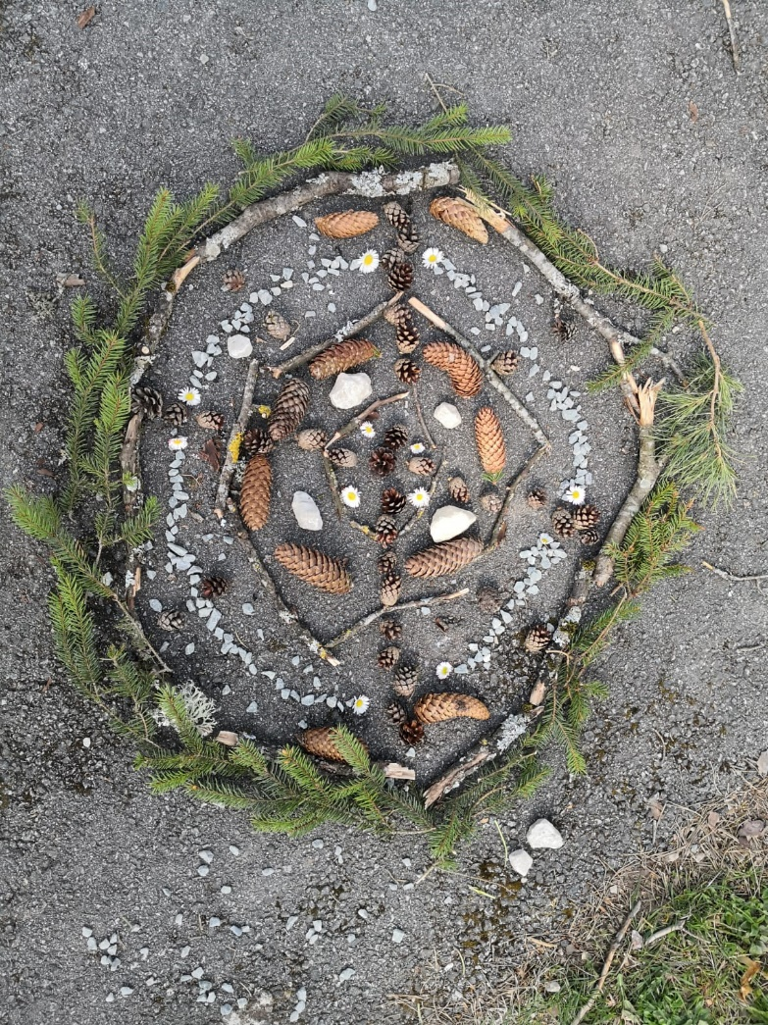
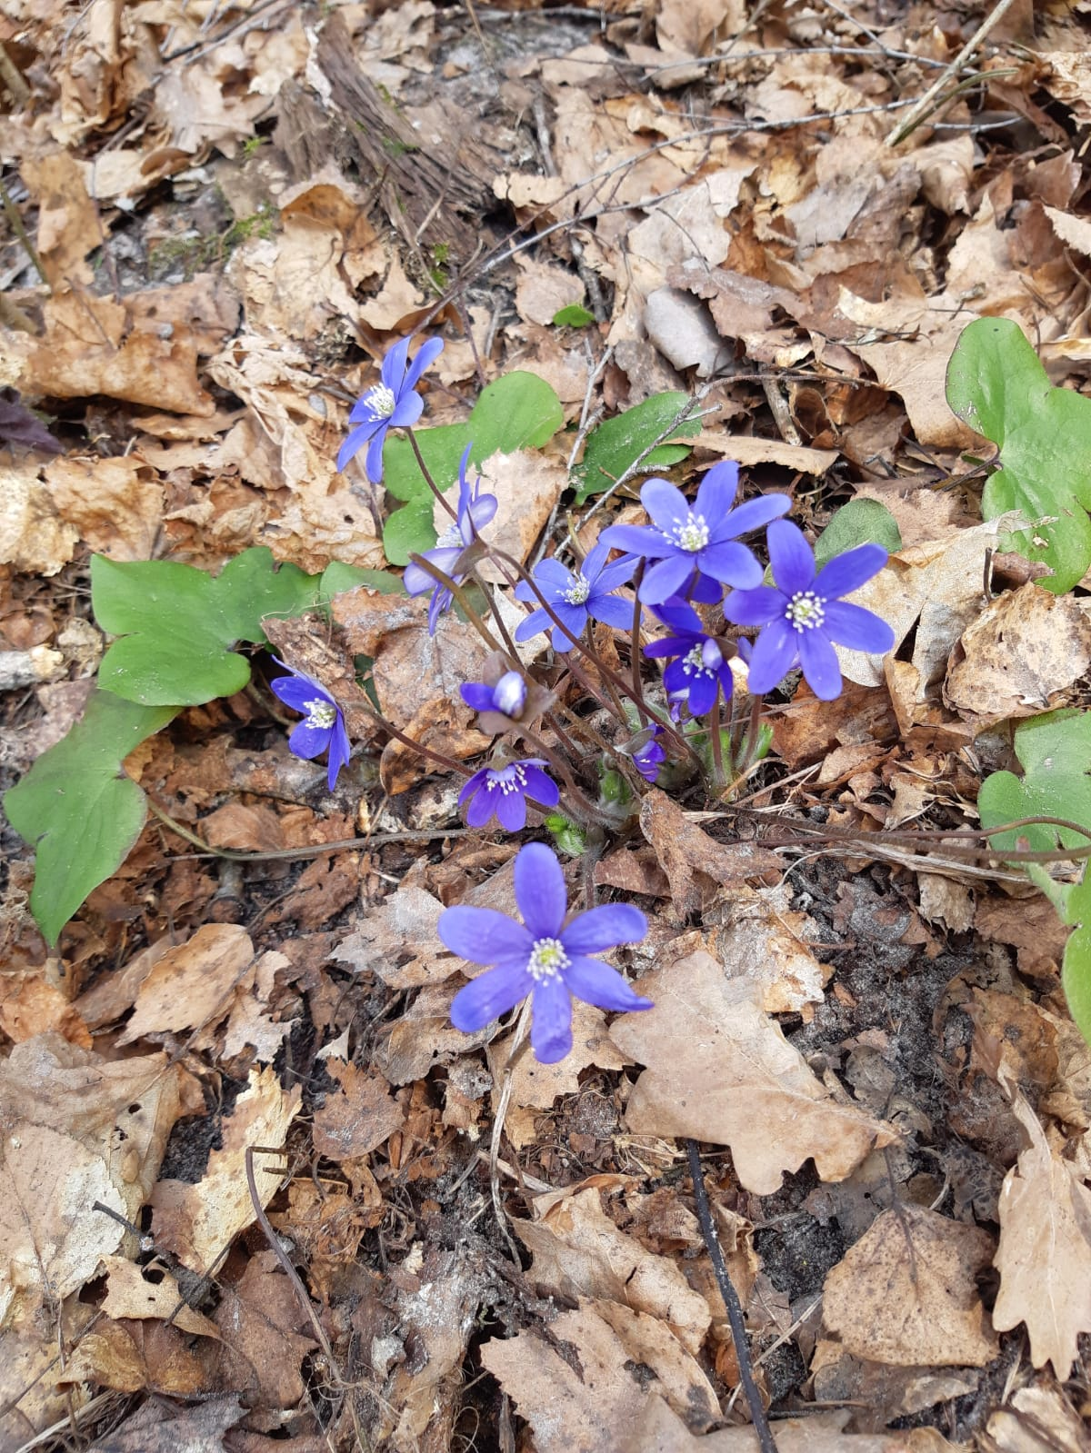
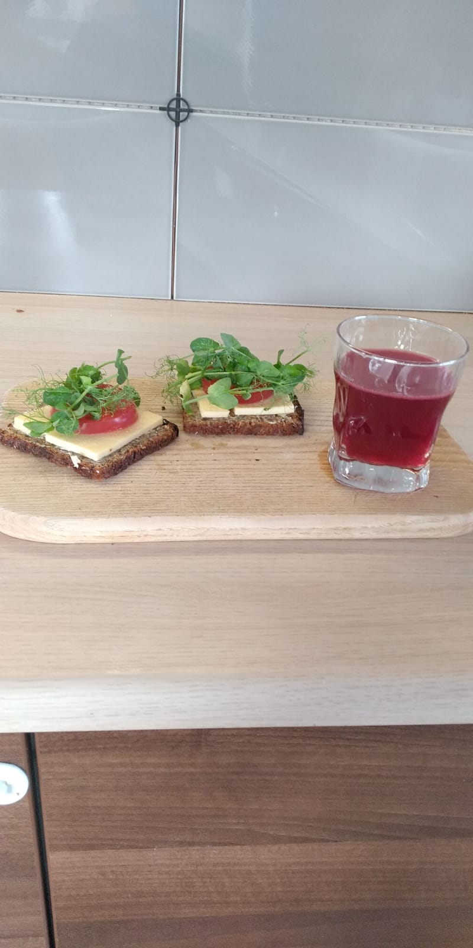

Slide 9
Temata atsegums
Tēma | Forma | Sasniedzamais rezultāts | Piezīmes
Teksts. Teksta saturs. | Patstāvīgais darbs. | Prot patstāvīgi lasīt un atrast informāciju tekstā. Izprot lasīto. | Lasi MG 150.lpp.Rakstu darbu burtnīcā raksti 3.uzdevumu 151.lpp. Uzzīmē lasīto stāstu!
Darbību secība. Saistītais pieraksts. | Patstāvīgais darbs. | Prot risināt izteiksmes ievērojot darbību secību. | Matemātikas stundas sākumā dodies uz www.uzdevumi.lv Tur tevi gaidīs skolotājas sagatavotais darbiņš! Pārbaudīsi savas zināšanas. Esi uzmanīgs!

Slide 10
Tēma | Forma | Sasniedzamais rezultāts | Piezīmes
Papīra plastika. Putns. | Tiešsaiste. | Pēc dotām norādēm prot izlocīt putnu. | Locīsim putnus. Darbam sagatavo baltu vai krāsainu,raibu papīru. Locīšanai der arī lapas no nevajadzīgiem žurnāliem,avīzēm. Šķēres, līmi un noderēs arī flomasteri.
Savstarpējās attiecības starp klasesbiedriem. Saziņa. | Tiešsaiste. | Iepriecina klasesbiedru nosūtot vēstuli un atbildot uz saņemto vēstuli. | Izlozēsim kurš kuram sūtīs vēstuli ar jaukiem vārdiem. Vēstuli sūtīsiet e-klases pastā.

Slide 11
Vērtēšana
Notiek procentuāli
Nedēļas beigās tiek atspoguļots e-klasē
Gala rezultātu neietekmē

Slide 12
Vārds | MG 6.uzd. 139.lpp Jautājumi par lasīto tekstu 5 punkti | MG 11. 144.lpp Apraksts par Zaķi Ģelzi 6 punkti | Tautasdziesmas skaitīšana 3punkti | KOPĀ 14 PUNKTI
Reinis | 4p. | 5p. | 3p. | 12p.
Ralfs F | 5p. | 5p. | 3p. | 13p.
Ralfs G | 4p. | 3p. | 3p. | 10p.
Gustavs | 4p. | 5p. | 1p. | 10p.
Anna | 4p. | 6p. | 3p. | 13p.
Beāte | 5p. | 5p. | 3p. | 13p.
Roberts | 4p. | 5p. | 3p. | 12p.
Patrīcija | 4p. | 5p. | 3p. | 12p.
Alise | 5p. | 5p. | 3p. | 13p.
Klāvs | 2p. | 4p. | 2p. | 9p.
Kristians | 4p. | 5p. | 3p. | 12p.
Deniss | 5p. | 6p. | 3p | 14p.
Uvis | 5p. | 6p. | 3p. | 14p.
Domeniks | 5p. | 4p. | 3p. | 12p.
Haralds | 5p. | 4p. | 3p. | 12p
Ignats | 3p. | 5p. | 0p. | 8p.
Nika | 5p. | 5p. | 3p. | 13p.
Emīls | 5p. | 6p. | 3p. | 14p

Slide 13
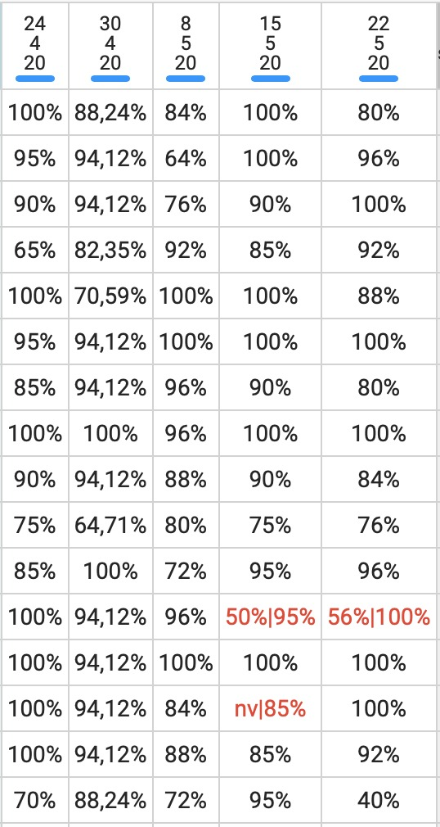
Procentu atspoguļojums e-klasē

Slide 14
Vecāku iesaiste
Atbalstoša ir vecāku pozitīvā attieksme šajā procesā.

Slide 15
Paldies par uzmanību!

